Slide 1
Avances en Biosimilares: Estrategias para mejorar el acceso universal a tratamientos Experiencia en terapias oncológicas en el Instituto Nacional del Cáncer
Dr. Raúl Doria
DIRECCIÓN GENERAL

Slide 2
Experiencia con el uso de Ac Mab Biosimilares en Paraguay
La Dirección Nacional de Vigilancia Sanitaria (DINAVISA) es la institución encargada de la aprobación y regulación del uso de medicamentos en nuestro país, y ha aprobado varios biosimilares, incluyendo Trastuzumab, Rituximab y Bevacizumab.
Medicamento biológico similar o biosimilar: medicamento biológico que demuestre similaridad en términos de seguridad, calidad, eficacia e inmunogenicidad al medicamento biológico de referencia a través del ejercicio de comparabilidad.

Slide 3
Experiencia con el uso de Ac Mab Biosimilares en Paraguay
A partir del año 2018 se comenzaron a utilizar fármacos anticuerpos monoclonales (Ac Mab) biosimilares en el sistema de salud de nuestro país.
No disponemos en el país de guías nacionales validadas sobre el uso de Biosimilares en Oncología.
Contamos solamente con información disponible de los registros sanitarios de los productos biológicos.
https://dinavisa.gov.py/medicamentos-biologicos/

Slide 4
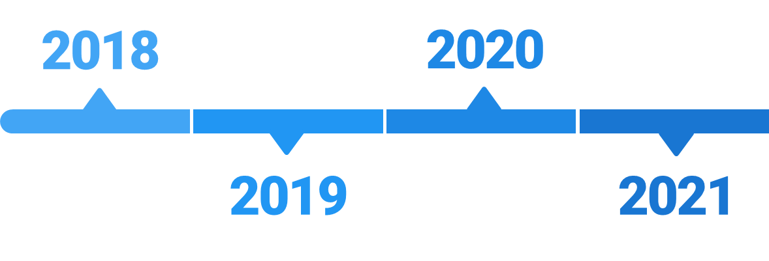
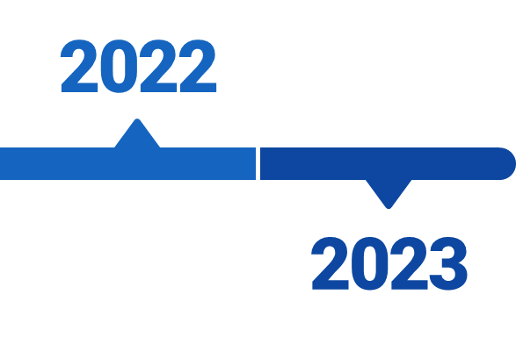
INCAN: RECEPCIÓN DE PRODUCTOS BIOSIMILARES EN EL BANCO DE DROGAS
N° de frascos de BEVACIZUMAB/Año
100 mg: 1185
400 mg: 1375
100 mg: 857
400 mg: 2529
100 mg: 6332
400 mg: 5884
100 mg: 331
400 mg: 609
100 mg: 2469
400 mg: 1270
100 mg: 3671
400 mg: 3444
TOTAL: 14 845 (100 mg)
15 111 (400 mg)

Slide 5
INCAN: RECEPCIÓN DE PRODUCTOS BIOSIMILARES EN EL BANCO DE DROGAS
N° de frascos de RITUXIMAB/Año
100 mg: 1259
500 mg: 718
100 mg: 2085
500 mg: 1066
100 mg: 1857
500 mg: 1724
100 mg: 961
500 mg: 728
100 mg: 920
500 mg: 723
100 mg: 2269
500 mg: 1502
TOTAL: 9 351 (100 mg)
6 461 (500 mg)

Slide 6
INCAN: RECEPCIÓN DE PRODUCTOS BIOSIMILARES EN EL BANCO DE DROGAS
N° de frascos de TRASTUZUMAB 440 mg/Año
832*
1584**
828***
1758*
2490*
800*
1869*
2033*
TOTAL: 9 782*
1 584**
828***
DIFERENTES COMPAÑÍAS PROVEEDORAS

Slide 7
Experiencia con el uso de Ac Mab Biosimilares en Paraguay
ENCUESTA DE USO DE Ac Mab BIOSIMILARES
OBJETIVO: Conocer la experiencia con el uso de Ac Mabv Biosimilares de los profesionales médicos especialistas hemato oncólogos clínicos funcionarios del MSPyBS.
METODOLOGÍA: Se realizó una encuesta autogestionada con 20 preguntas en mediante la plataforma Google Forms.
PARTICIPANTES: Médicos oncólogos y hematólogos clínicos prescriptores de tratamientos oncológicos del las Instituciones pertenecientes al MSPyBS (Hospital Oncológico Nacional y su red de centros oncológicos, Hospital de Clínicas, Hospital Nacional de Itaugua).

Slide 8
Experiencia con el uso de Ac Mab Biosimilares en Paraguay
ENCUESTA DE USO DE Ac Mab BIOSIMILARES
TEMAS ABORDADOS EN LA ENCUESTA:
Conocimientos y percepciones de los médicos sobre el uso de AC Mab biosimilares en cuanto a:
Familiaridad con el uso de Ac Mab como tratamientos oncológicos.
Criterios para determinar la biosimilaridad y fuentes de información que utiliza para informarse y prescribir estos tratamientos.
Experiencia de uso en cuanto a seguridad y eficacia.
Impacto de su incorporación en el acceso a tratamientos de alto costo.

Slide 9
Características generales de los profesionales médicos encuestados
80% Oncólogos Clínicos
20% Hematólogos
63% M
37% H
35 Respuestas
(44 funcionarios médicos)
Experiencia en años en oncología

Slide 10
Formación y acceso a la información en el uso de biosimilares
Se consideró muy familiarizado con el concepto de Biosimilares
Afirmó que cuenta con formación/ capacitación sobre las particularidades de los Biosimilares
Considera útil para su práctica clínica contar con información sobre las aprobaciones y capacitaciones de Biosimilares de DINAVISA.
77%
89%
94%
79% declaró que emplea como fuente de información los informes de otras agencias internacionales

Slide 11
Formación y acceso a la información en el uso de biosimilares
89%
68%
No ha tenido acceso a informes aprobatorios de DINAVISA
63%
52%
Se consideró como Bastante informado para respaldar uso y prescribir Biosimilares
Afirma tener conocimiento de criterios que utilizan las agencias regulatorias para la aprobación

Slide 12
Resultados
Con respecto a la afirmación:
"Un biosimilar puede ser menos seguro que su producto biológico original porque es aprobado mediante una vía abreviada por las autoridades reguladoras en general”:
Criterios adecuados para la aprobación de medicamentos biosimilares según los participantes:
69% contestó de manera acertada que todos los estudios mencionados son necesarios
57% está en desacuerdo con la afirmación

Slide 13
Experiencia de uso biosimilares
97%
Buena/muy buena experiencia con Biosimilares en su práctica clínica
92%
Considera que permiten un mayor acceso a los tratamientos biológicos, amplían las opciones y proporcionan ahorros al sistema
94%
Consideraría cambiar a un paciente a un biosimilar como una alternativa efectiva a un tratamiento similar

Slide 14
Experiencia de uso biosimilares
89%
Cree que la tendencia en el uso de Ac Mab en la práctica habitual va en aumento y se utilizarán cada vez más
57%
Considera que los pacientes no cuentan con información suficiente sobre Biosimilares
46%
Nunca utiliza/ desconoce el sistema de farmacovigilancia de la autoridad regulatoria nacional para efectos adversos

Slide 15
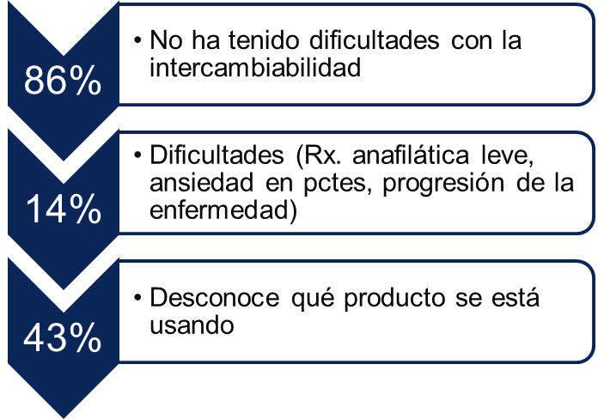
Experiencia con la intercambiabilidad
Nivel de acuerdo con respecto a la intercambiabilidad de biosimilares

Slide 16
Conclusiones
ENCUESTA DE USO DE Ac Mab BIOSIMILARES
Los profesionales encuestados se consideran a la fecha familiarizados con el uso de los Ac Mab biosimilares, sin embargo reconocen que las fuentes de información provienen de otras agencias reguladoras internacionales o de asistencia a congresos/capacitaciones.
La mayoría manifiesta la importancia de tener una mejor comunicación con la autoridad reguladora nacional así como información sobre los productos disponibles en el banco de drogas para tener conocimiento sobre la intercambiabilidad entre biosimilares.
El 92% opina que la inclusión de los biosimilares en nuestro sistema mejora el acceso de los pacientes a medicamentos de alto costo y que están de acuerdo en seguir tratando a los pacientes con estos medicamentos.

Slide 17
Muchas gracias

